Slide 1
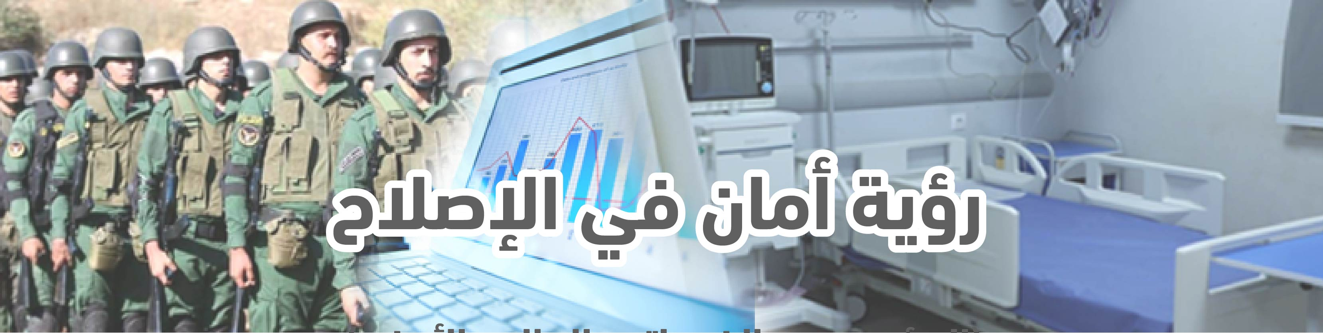

رؤية ائتلاف أمان
لتعزيز منظومة النزاهة ومكافحة الفساد في إصلاح
قطاع الأمن
د. شاكر خليل
2024

Slide 2
محاور العرض
1
الإطار القانوني والمؤسسي لقطاع الأمن الفلسطيني
2
أهمية وضرورة إصلاح القطاع الأمني في فلسطين
3
معضلات إصلاح القطاع الأمني في فلسطين
4
ركائز عملية إصلاح القطاع الأمني الفلسطيني
5
مساهمة المجتمع المدني في عملية إصلاح القطاع الأمني
6
توصيات عامة

Slide 3
هدف الدراسة
تهدف الدراسة الى تقديم مساهمة المجتمع المدني في رسم خارطة طريق لإصلاح السياسة العامة الأمنية وتطوير واقع الهياكل التنظيمية للقطاع الأمني كخطوة لازمة وجوبية للاستجابة للظروف الصعبة التي يتعرض لها الشعب والسلطة الوطنية الفلسطينية، لما يلعبه القطاع الأمني من دورٍ جوهريٍ في حماية الوطن والمواطنين والحفاظ على النظام العام وإرساء الديمقراطية.
تعد السياسة العامة في بناء وإدارة وتطوير قطاع الأمن الفلسطيني حجر الزاوية في تحقيق الأمن والنظام العام وفي دعم نظام العدالة في فلسطين وضمان أمن المواطنين والمجتمع، فضلًا عن تطبيق سيادة القانون فعليًا. ويتطلب هذا الدور أن تستند كافة الأجهزة الأمنية إلى سياسة أمنية وطنية شاملة تتضمن إطار قانوني ينظم عملها على المستويات المختلفة، سواءً على المستوى الداخلي المتعلق بالشؤون الإدارية والأمنية والاقتصادية للأجهزة، أو على مستوى أدائها للمهام المنوطة بها في خدمة أمن المجتمع وحماية المواطن.
لأغراض هذه الدراسة المقصود بعملية الإصلاح الأمني هي تلك العملية التي تشمل مجموعة من المبادئ والركائز الأساسية التي تقوم عليها عملية تطوير القطاع الأمني بهدف جعله أكثر كفاءة وشفافية وخضوعًا للمساءلة، إضافة إلى تعزيز التزامه بسيادة القانون واحترام حقوق الإنسان. وتعتبر هذه الركائز أساسًا لضمان أمن مستدام يسهم في استقرار المجتمع ويحافظ على حقوق المواطنين.

Slide 4
السياق الفلسطيني
يتميز بخصوصية فريدة ومعقدة، يتطلب إصلاح قطاع الأمن اتباع مقاربة سياساتية شاملة تتجاوز مجرد الإطار القانوني المنظم للتفويض والهيكلية والرقابة.
تشمل هذه العملية مراجعة وطنية متكاملة، تهدف إلى صياغة سياسات أمنية توافقية تستند بشكل أساسي إلى أولويات واحتياجات المواطنين الأمنية، مع مراعاة الظروف السياسية والاقتصادية والاجتماعية المتغيرة بفعل استمرار الاحتلال الإسرائيلي وما ينتج عنه من تآكل مستمر لصلاحيات الأجهزة الأمنية وقدراتها
ينبغي أن تضمن عملية المراجعة هذه تحقيق توازن فعال بين المتطلبات الأمنية المعقدة ومتطلبات تطوير بيئة قانونية متينة ومستدامة.
إلى جانب هيكل تنظيمي متقدم يقدم الخدمات الأمنية بكفاءة وفعالية، ويكون ملتزماً بقيم النزاهة ومبادئ الشفافية وأنظمة الرقابة والمساءلة ويخضع القائمون عليه للسلطة السياسية المدنية.

Slide 5
الإطار القانوني والمؤسسي للقطاع الأمني
الإطار القانوني
القانون الأساسي
التشريعات الأمنية
قانون الخدمة في قوى الامن وتعديلاته
القرار بقانون رقم (2) لسنة 2018 بشأن الهيئة القضائية لقوى الأمن.
القرار بقانون رقم (34) لسنة 2014 بشأن منح جهاز الاستخبارات العسكرية صفة الضابطة القضائية.
قانون بشأن الدفاع المدني رقم (3) لسنة 1998.
قانون المخابرات العامة رقم (17) لسنة 2005.
قرار بقانون بشأن الأمن الوقائي رقم (11) لسنة 2007.
قانون رقم (2) بشأن الأسلحة النارية والذخائر لسنة 1998.
المواد (39-45)
المادة (69/7)
المادة (84)
الاتفاقيات الدولية
القرار بقانون رقم (2) لسنة 2016 بشأن الضابطة الجمركية.
القرار بقانون رقم (23) لسنة 2017 بشأن الشرطة.

Slide 6
الإطار المؤسسي وفقا للقانون الأساسي 2003
رئيس السلطة الوطنية "القائد الأعلى"
وزارة الأمن الوطني
وزارة الداخلية
مدير عام الأمن الداخلي
القائد العام
قوى الأمن الداخلي
الشرطة الفلسطينية
الأمن الوقائي
الدفاع المدني
قوات الأمن الوطني
الضابطة الجمركية
خدمات الإسناد
الاستخبارات العسكرية
الحرس الرئاسي
خدمات الإسناد
جهاز المخابرات العامة

Slide 7
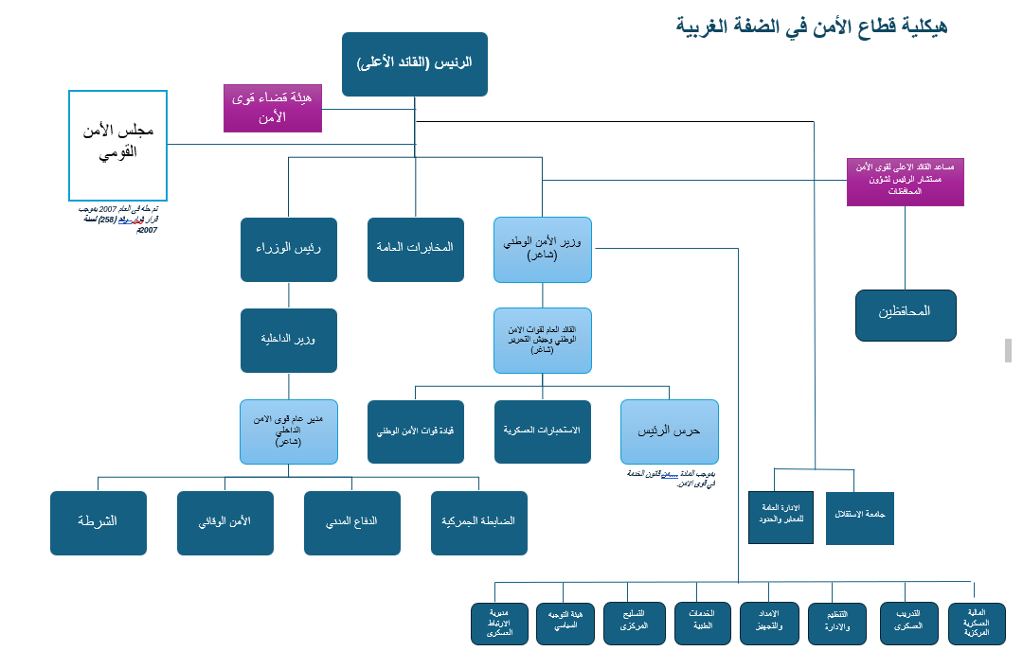
هيكلية قطاع الأمن

Slide 8
إحصاءات حول العاملين في قطاع الأمن الفلسطيني حتى العام 2023
اسم الجهاز | المحافظات الشمالية | المحافظات الجنوبية | المجموع
جهاز الشرطة | 9300 | 7370 | 16670
الأمن الوقائي | 4030 | 1600 | 5630
الدفاع المدني | 1472 | 230 | 1702
الضابطة الجمركية | 1030 | 49 | 1079
جهاز االأمن الوطنى | 7697 | 4056 | 11753
جهاز الاستخبارات العسكرية | 1864 | 1040 | 2904
حرس الرئيس | 1990 | 1150 | 3140
جهاز المخابرات العامة | 4290 | 1400 | 5690
الادارة والتنظيم | 480 | 75 | 555
القضاء العسكري | 245 | 130 | 375
هيئة التدريب العسكري | 360 | 151 | 511
الامداد و التجهيز | 260 | 50 | 310
هيئة التسليح المركزى | 74 | 0 | 74
الارتباط العسكري | 370 | 111 | 481
الإدارة المالية العسكرية | 150 | 124 | 274
الخدمات الطبية العسكرية | 620 | 285 | 905
هيئة التوجيه السياسي والوطني | 245 | 130 | 375
جامعة الاستقلال | 616 | 0 | 616
المجموع | 34796 | 17951 | 52747

Slide 9
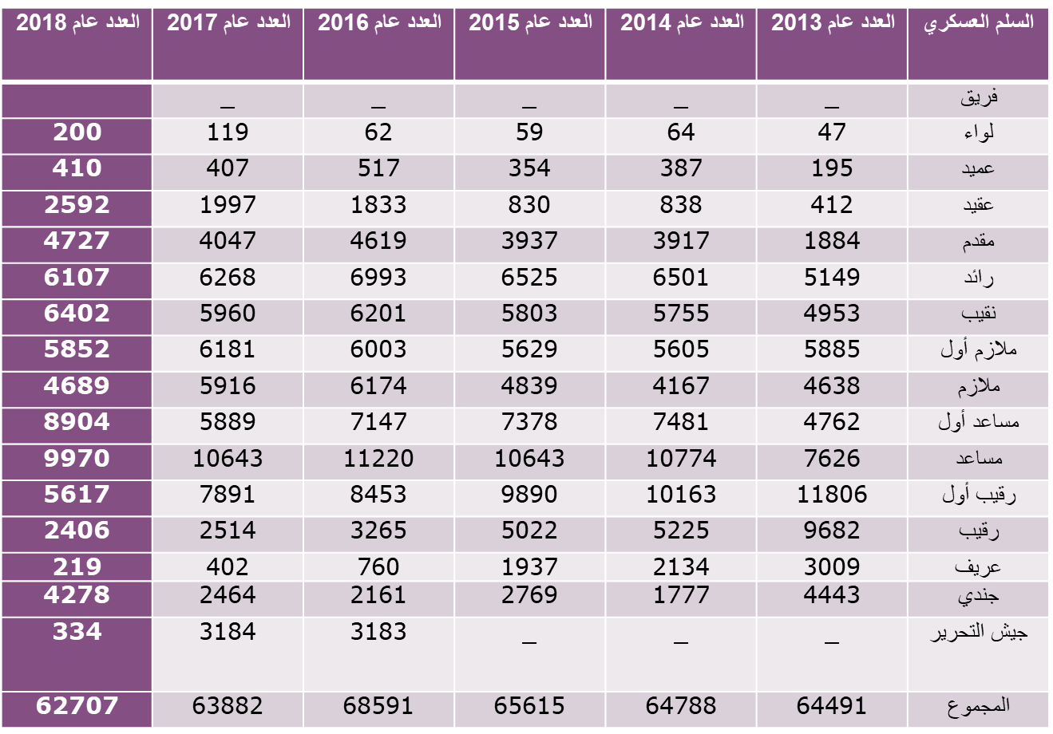
طبيعة الترقيات التي تحدث في الأجهزة الأمنية من عام 2013 إلى عام 2018

Slide 10
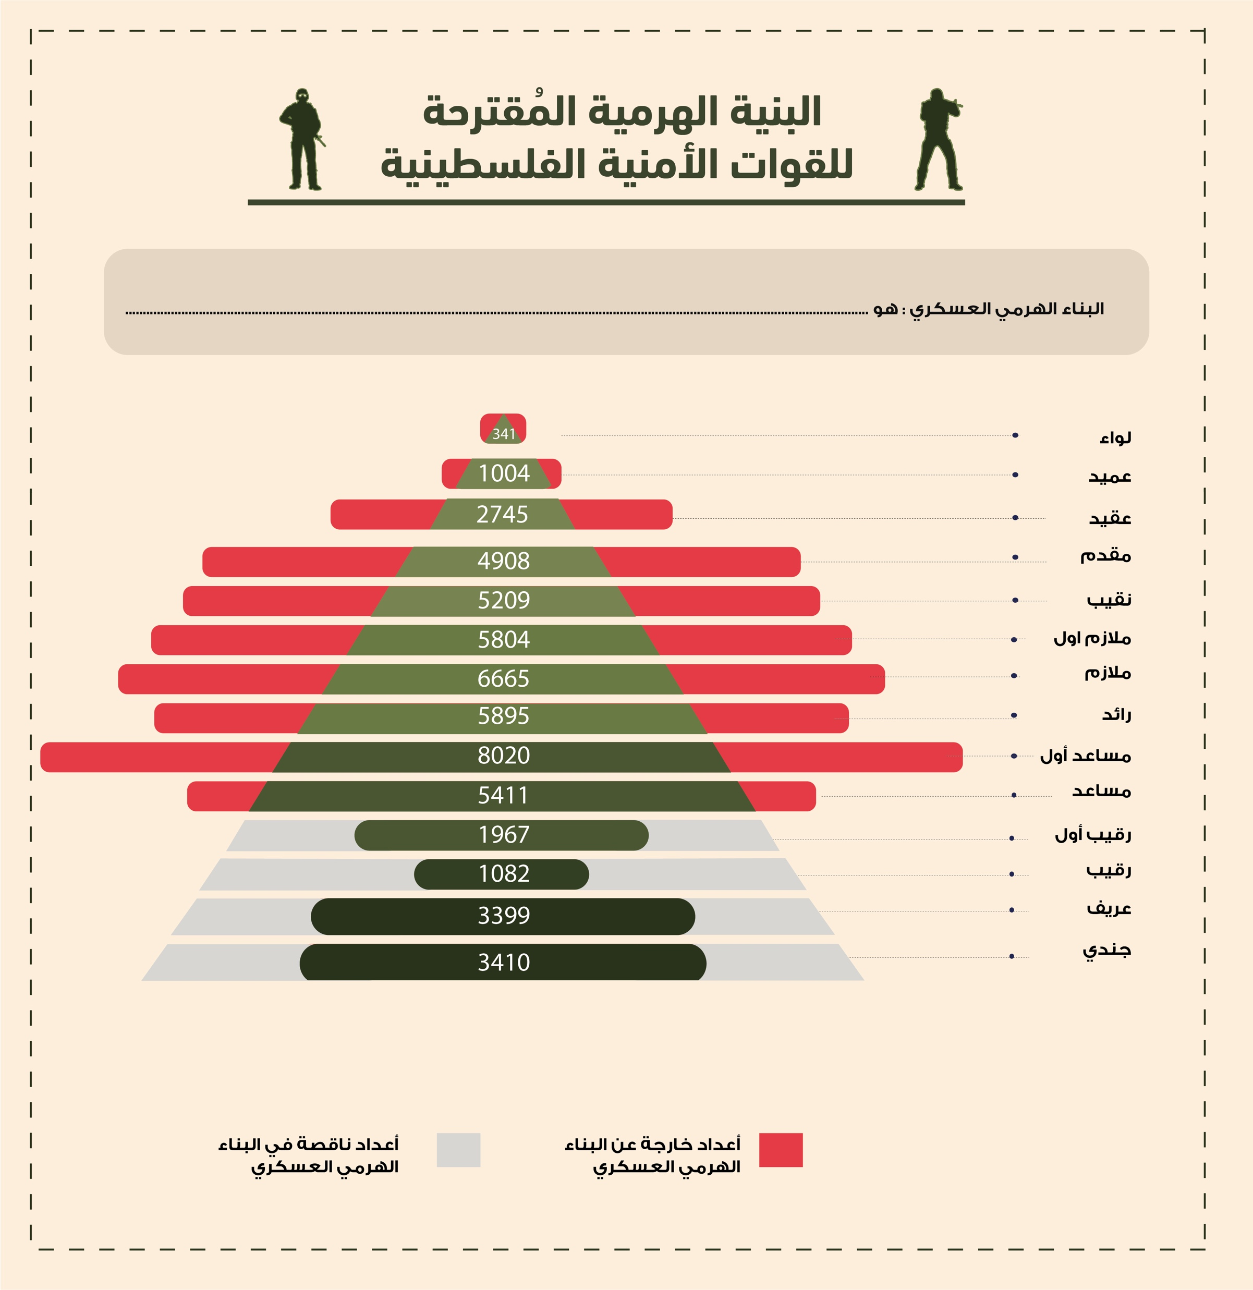
هيكلية القطاع الأمني والهرم المعكوس
لقد شكلت عمليا هيكلية القطاع الأمني في فلسطين نموذجاً لظاهرة الهرم المعكوس، حيث تشغل الرتب العليا نسبة غير متناسبة مقارنة بالرتب الأدنى. هذا الوضع له جذوره في عدة أسباب تاريخية وسياسية وإدارية، ترتبط ببنية السلطة الوطنية الفلسطينية والظروف الاستثنائية التي نشأت فيها الأجهزة الأمنية، مما أدى إلى نشوء تحديات هيكلية أثرت على فعالية هذا القطاع.

Slide 11
أهمية وضرورة إصلاح القطاع الأمني في فلسطين
الإصلاح
ضرورة
تعزيز سيادة القانون
بناء ثقة المواطن
تعزيز الاستقرار والأمن الداخلي
الالتزام بحقوق الإنسان
مواجهة التحديات الجديدة
تعزيز التنمية الاقتصادية
تعزيز استقلالية الدولة

Slide 12
ركائز عملية إصلاح القطاع الأمني
البيئة القانونية السليمة والفعّالة وإصلاح التشريعات.
هيكل تنظيمي متطور.
كفاءة وجودة عالية.
محاربة الفساد.
الاستقلالية والحياد.
إشراك المجتمع المدني.
الإصلاح المؤسسي
معضلات إصلاح القطاع الأمني في فلسطين
الاحتلال الإسرائيلي
الانقسام السياسي الفلسطيني
مركزية النظام السياسي الفلسطيني
غياب الرقابة البرلمانية -ضعف الرقابة بأشكالها المختلفة (داخلية ومستقلة)
تباطؤ تجديد الشرعيات القانونية.
تحديات تتعلق بالموارد المالية و البشرية

Slide 13
الإصلاح على مستوى كفاءة العمل وجودة الخدمة الأمنية
ضوابط مسلكية
ضوابط مهنية
تدريب وتأهيل
تجهيزات لوجستية
نظام إداري ومالي واضح
قواعد البيانات

Slide 14
تعزيز منظومة النزاهة ومكافحة الفساد في المؤسسات والاجهزة الأمنية
تضارب المصالح
إقرار الذمة المالية
تلقي الهدايا
مدونات السلوك
الإبلاغ عن الفساد
الحصول على المعلومات
نشر التقارير المالية والإدارية وشفافية الإجراءات.

Slide 15
تعزيز الرقابة والمساءلة في القطاع الأمني
تعزيز المسالة في القطاع الأمني
دور المجلس التشريعي
هيئات الرقابة المستقلة
تفعيل دور المجلس التشريعي في مراقبة أداء المؤسسات الأمنية وإقرار القوانين والسياسات المنظمة لها.
إنشاء هيئات رقابية مستقلة تضم ممثلين من المجتمع المدني لمراقبة أداء القوى الأمنية.
دور المجتمع المدني
آليات المساءلة
تعزيز دور المجتمع المدني في مراقبة وتقييم أداء المؤسسات الأمنية وتقديم التوصيات.
تطوير آليات فعالة للمساءلة والمحاسبة على أي انتهاكات أو تجاوزات من قبل القوى الأمنية.

Slide 16
مساهمة المجتمع المدني بلورة السياسات الوطنية الأمنية
الرصد والتقييم
التوعية والتثقيف
المناصرة
بناء القدرات
وضع رؤية موحدة لإصلاح القطاع الأمني

Slide 17



تطوير العلاقة بين المؤسسات الأمنية والمجتمع المدني
التواصل المجتمعي
تعزيز التواصل والحوار المستمر بين المؤسسات الأمنية والمجتمع المدني لتبادل المعلومات والاحتياجات.
الشراكة والتعاون
إرساء شراكات مؤسسية بين القوى الأمنية والمجتمع المدني لتنفيذ مبادرات مشتركة.
الشفافية والمساءلة
تعزيز الشفافية والمساءلة في عمل المؤسسات الأمنية وإتاحة المعلومات للمجتمع المدني.

Slide 18
توصيات عامة
1. على مستوى الإطار القانوني والمؤسسي الناظم لقطاع الأمن الفلسطيني
إعداد إطار قانوني موحد بما يشمل تطوير قانون شامل ينظم عمل الأجهزة الأمنية ويحدد بوضوح الصلاحيات والمسؤوليات لتجنب تداخل المهام.
معالجة الثغرات التشريعية: من خلال تحديث القوانين لتتواكب مع التطورات الأمنية الحديثة.
تعزيز الرقابة والمساءلة، من خلال تفعيل دور المجلس التشريعي في الإشراف على عمل الأجهزة الأمنية ومراجعة أدائها وإجراء الانتخابات التشريعية والرئاسية.
وضع آليات لتقييم الأداء: من خلال تصميم معايير ومؤشرات قياس أداء الأجهزة الأمنية لضمان تحسين الخدمات المقدمة للمواطنين.
إعداد رؤية مالية مستدامة، من خلال وضع خطة مالية شاملة تتضمن إدارة الموارد المتاحة بكفاءة وتقليل الاعتماد على المساعدات الخارجية.
2. على مستوى أهمية وضرورة إصلاح القطاع الأمني في فلسطين
إطلاق خطة إصلاح شاملة: من خلال وضع استراتيجية وطنية تشاركية تشمل إعادة هيكلة الأجهزة الأمنية، تحسين أدائها، واستعادة ثقة المواطنين.
تعزيز التكامل مع المؤسسات القضائية: من خلال وضع آليات تنسيق واضحة بين الأجهزة الأمنية والقضاء وغيرها من مؤسسات قطاع العدالة والقطاع الأمني.
تحسين الشفافية المالية والإدارية: من خلال تطبيق نظم رقابية شفافة لتحسين إدارة الموارد المالية والإدارية للأجهزة الأمنية.

Slide 19
3. على مستوى معضلات إصلاح القطاع الأمني في فلسطين
أنهاء الاحتلال الإسرائيلي، وبذات الوقت بناء قدرات محلية تعتمد على تقنيات مرنة لتقليل التأثير السلبي للاحتلال على أداء الأجهزة الأمنية.
إنهاء الانقسام السياسي، من خلال توحيد الجهود الوطنية لإعادة بناء قطاع أمني موحد يعبر عن جميع الفلسطينيين.
انهاء التدخلات لأي من الأطراف السياسية في عمل الأجهزة لضمان مهنيتها وحيادها.
تحسين التنسيق بين الأجهزة الأمنية: من خلال إنشاء نظام تواصل موحد بين الأجهزة لمنع ازدواجية الأدوار وتداخل الصلاحيات.

Slide 20
4.على مستوى ركائز عملية إصلاح القطاع الأمني الفلسطيني
إعداد استراتيجية وطنية شاملة للإصلاح: من خلال تطوير خطة طويلة الأمد بمشاركة كافة الجهات ذات العلاقة لتعزيز هيكلية القطاع الأمني.
تبني معايير مهنية موحدة للتوظيف والترقيات: من خلال وضع سياسات واضحة تعتمد على الكفاءة والخبرة لتعيين وترقية العاملين في الأجهزة الأمنية. واستحداث آليات تقييم فعالة في هذا الإطار، كاعتماد نظام اختبارات وتقييمات معيارية لجميع المناصب الأمنية.
تطوير برامج تدريب مستدامة: من خلال الاستثمار في تدريب الكوادر الأمنية بشكل دوري لتحسين الأداء واحترام حقوق الإنسان
تحديد ركائز إصلاح القطاع الأمني بما يشمل كافة الجوانب التشريعية والمؤسساتية والسياساتية، وعلى مستوى الشفافية والمساءلة.

Slide 21
5. على مستوى مساهمة المجتمع المدني في عملية إصلاح القطاع الأمني في فلسطين
تعزيز دور المجتمع المدني: من خلال إشراك مؤسسات المجتمع المدني في صياغة السياسات الأمنية لضمان شمولية الإصلاحات.
إطلاق قنوات تواصل فعالة: من خلال تعزيز التواصل من خلال منصات إلكترونية لتلقي شكاوى المواطنين وملاحظاتهم وتعزيز الرقابة المجتمعية.
تنظيم حملات توعية مشتركة: من خلال إشراك المجتمع المدني في حملات توعية لتعريف المواطنين بحقوقهم ودور الأجهزة الأمنية.
اعتماد خطة موحدة للمجتمع المدني: من خلال وضع رؤية موحد لإصلاح القطاع الأمني متفق عليها بين مؤسسات المجتمع المدني.

